Slide 1
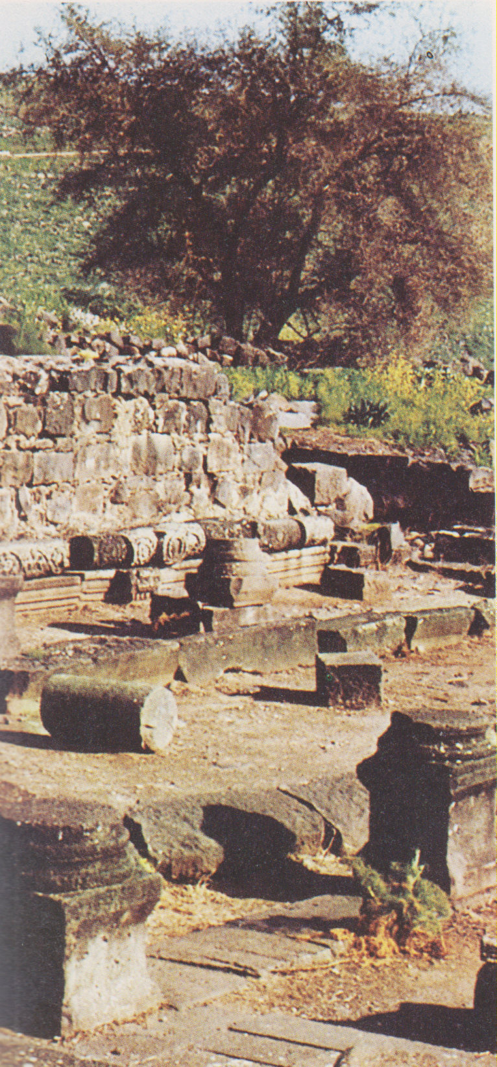
Corozaim, 3 Km a nord di Cafarnao, rovine della sinagoga.

Slide 2
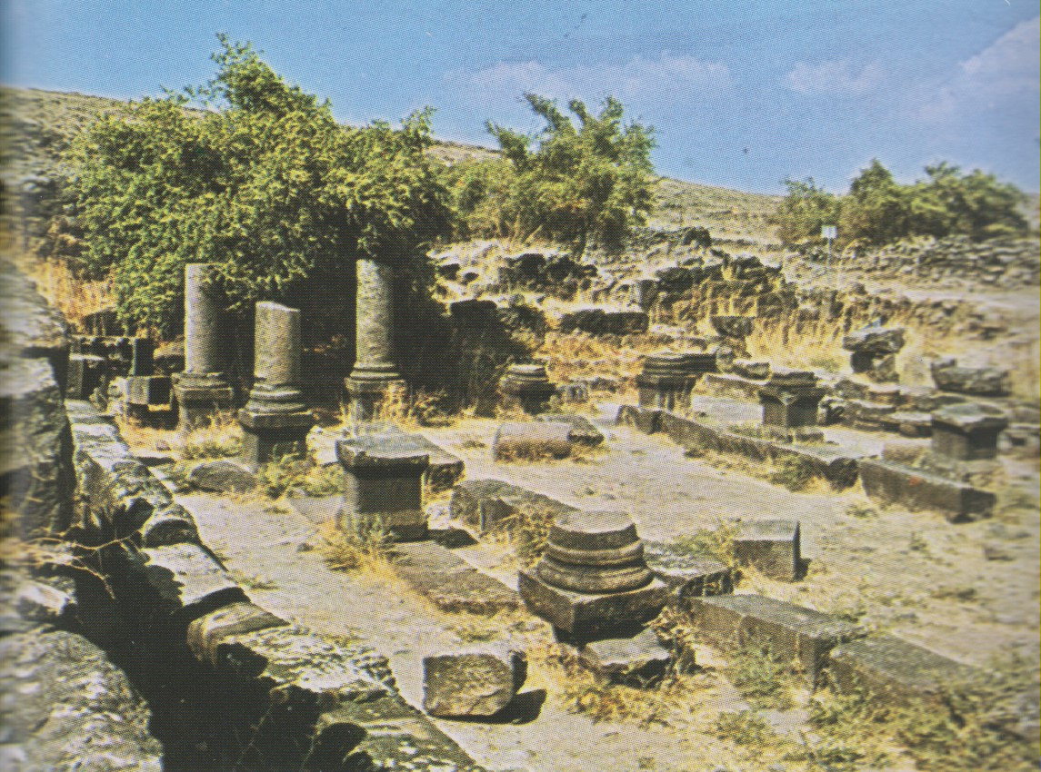
Resti della sinagoga di Corozain

Slide 3
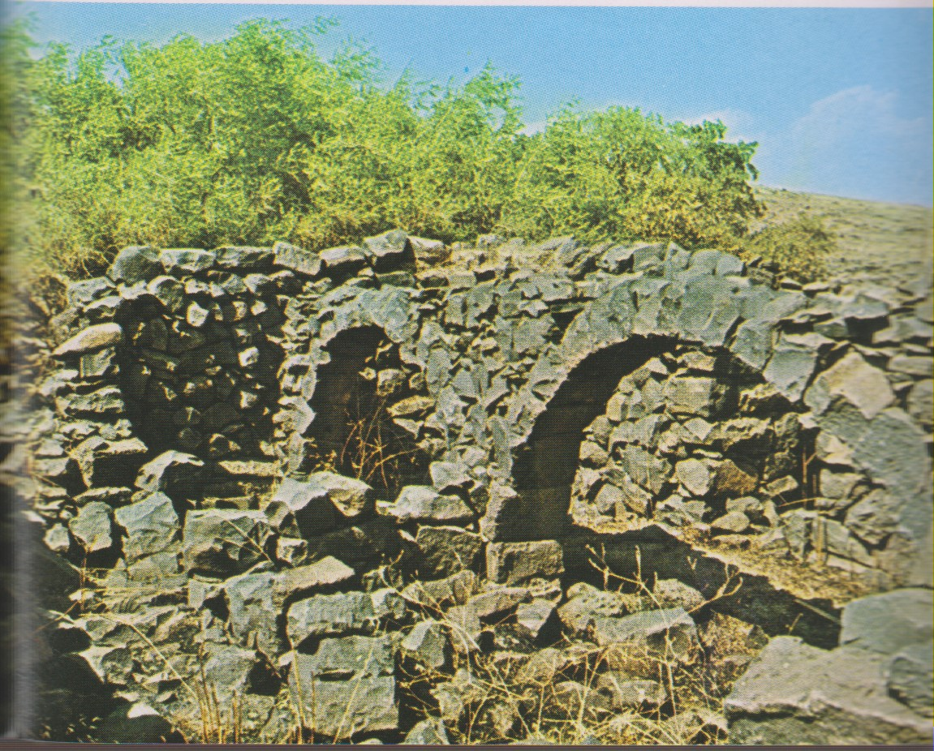
Corozain, resti di case, in basalto nero

Slide 4
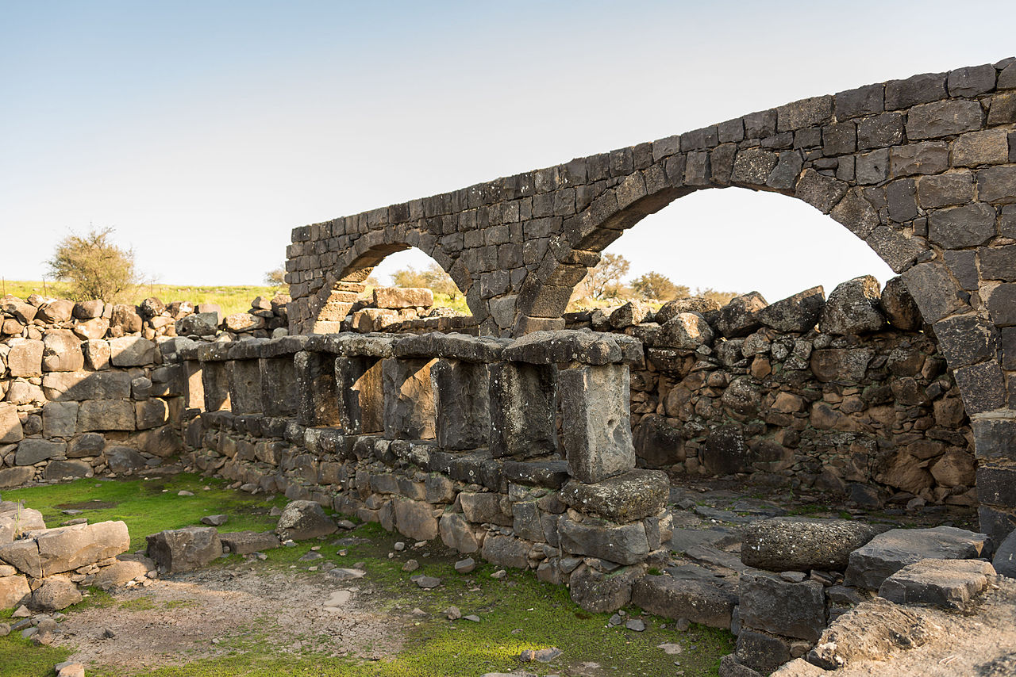

Slide 5
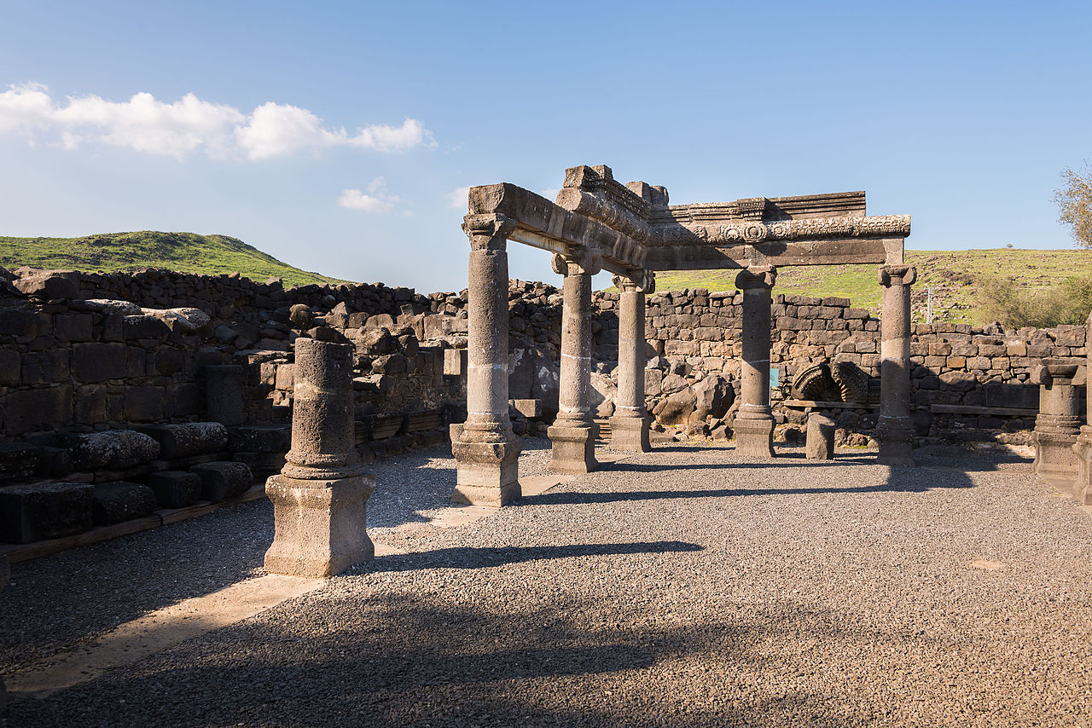

Slide 6
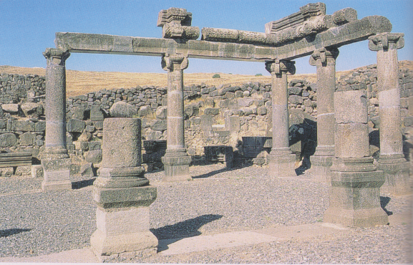
Corazim in Glilea, sinagoga in basalto nero

